Slide 1


Slide 2

Семья — это то, ради чего мы учимся, работаем и совершенствуемся. Это свой островок любви и поддержки в чужом мире. Люди, которые всегда примут и поймут. И, где бы вы ни находились, в другом городе или даже стране, ощущение дома будет всегда там, где ваша семья.

Slide 3

Международный день семьи отмечается в мире 15 мая.
Данный праздник был учрежден Генеральной Ассамблеей ООН, а произошло это 20 сентября 1993 года. Праздник "Международный день семьи" был создан с целью привлечения внимания широкой общественности к проблемам семьи, которых сегодня существует большое количество.

Slide 4

Значение праздника
«Международный день семьи»
День семьи позволяет нам лишний раз задуматься о важности семьи в нашей жизни и проявить внимание к близким людям. Ведь без них наша жизнь была бы пустой и безрадостной. Семья нужна каждому человеку, за редким исключением.
Основным назначением семьи можно назвать рождение и воспитание детей. Очень важно, чтобы семья была прочной. В семье ребенок учиться постигать секреты общения между людьми, учиться любви и заботе. Через семью от одного поколения к другому передаются мудрость и знания.

Slide 5

Памятники семье

Slide 6
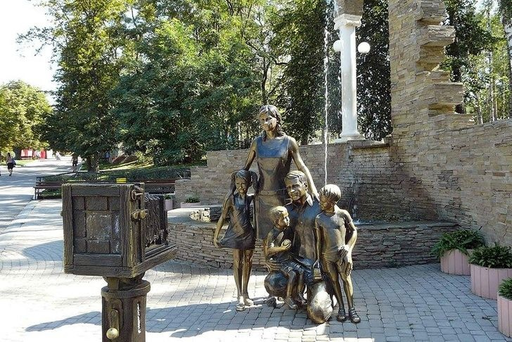
Памятник «Семья у фотоаппарата» (г. Белгород) Автор памятника скульптор Тарас Костенко изобразил счастливую МНОГОДЕТНУЮ семью, позирующую для семейного альбома. Торжественное открытие памятника состоялось 12 декабря 2008 года (год семьи в России).

Slide 7
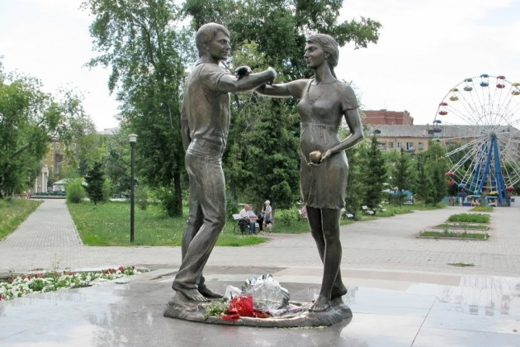
Памятник "Молодая семья" расположен в городском саду города Кургана. Будущая мама и счастливый отец счастливы вместе.
Памятник установлен в 2007 году, автор — Людмила Лапердина. Бронзовая скульптура высотой 2,5 метра.

Slide 8
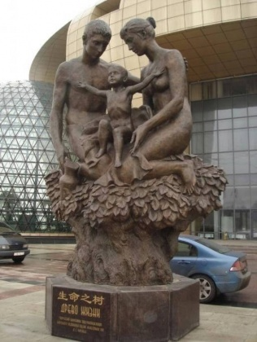
Памятник "Древо жизни» (г. Санкт-Петербург). Мать и отец ревностно оберегают своего сына от бед. Памятник стоит у входа в «Балтийскую жемчужину» — это гигантский жилой и деловой центр на юго-западе Санкт-Петербурга.

Slide 9
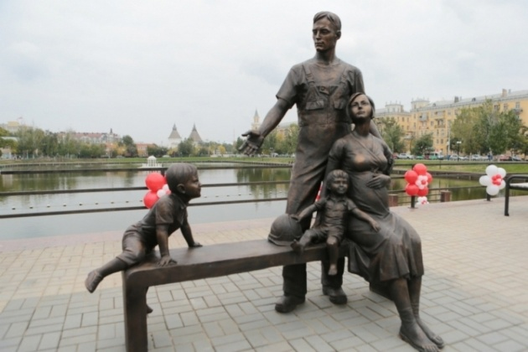
Композиция "Семья" в городе Астрахани представляет собой собирательный образ — семейную пару с детьми, расположившуюся отдохнуть на скамейке у озера. Выполнена скульптура из бронзы. Скульптурная композиция на смотровой площадке перед Лебединым озером была открыта осенью 2013 года.

Slide 10
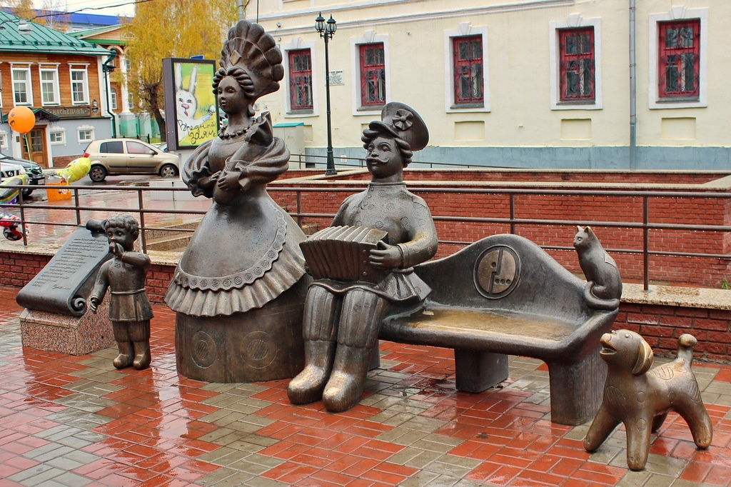
Семья» в стиле дымковской игрушки (г. Киров) Памятник стоит в центре города, у нового театры кукол. Скульптурная композиция «Семья» выполнена в традиции Дымковской игрушки, знаменитого народного промысла. Женщина с младенцем, мужик с гармошкой, ребенок, и животные — кошка с собакой. Целая «Семья». Рядом на скамейку можно присесть, почувствовать себя членом семьи и сфотографироваться.

Slide 11
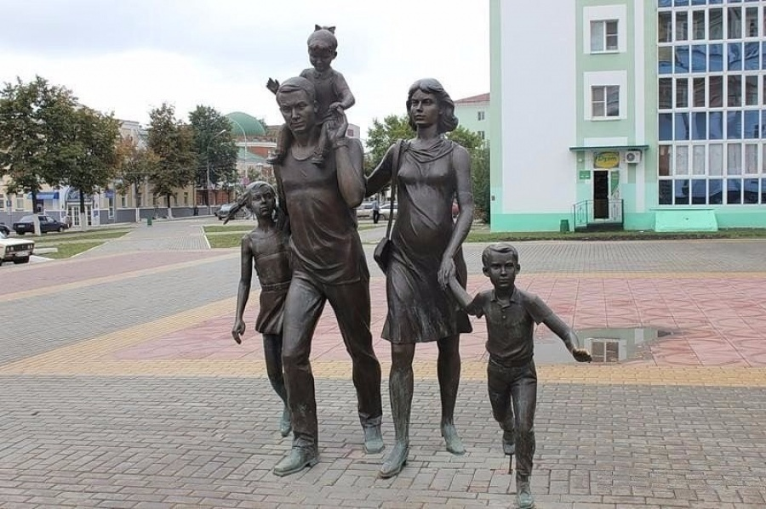
Трогательная и одновременно динамичная скульптурная композиция, посвященная семье, появилась в городе Саранске в 2008 году. Памятник семье – это символ незыблемых ценностей, которые являются и будут являться фундаментом общества. Двое взрослых — мама и папа, а рядом дети — старшая дочь, сынишка и младшенькая, плюс еще один малыш ожидает своего появления на свет.

Slide 12
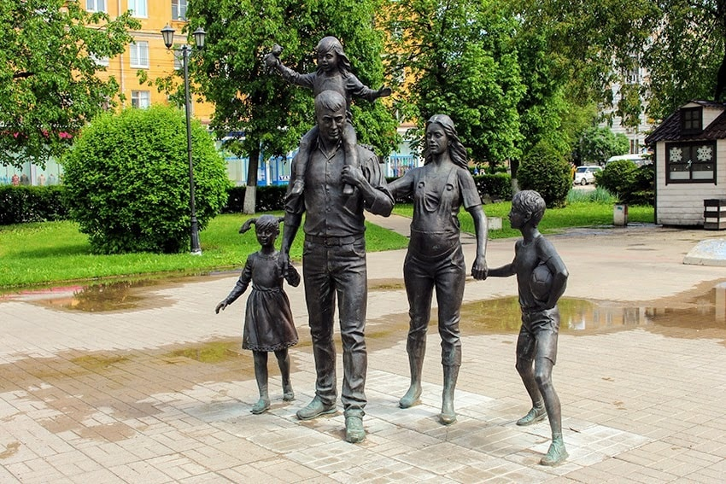
8 июля в Твери в День любви, семьи и верности открыли памятник, посвященный семье. Памятник установили на Тверской площади около цирка. Скульптурная композиция высотой под два метра изображает главу семейства с младшей дочерью на плечах, маму «в положении» и ещё двоих детей, держащих за руки родителей.

Slide 13
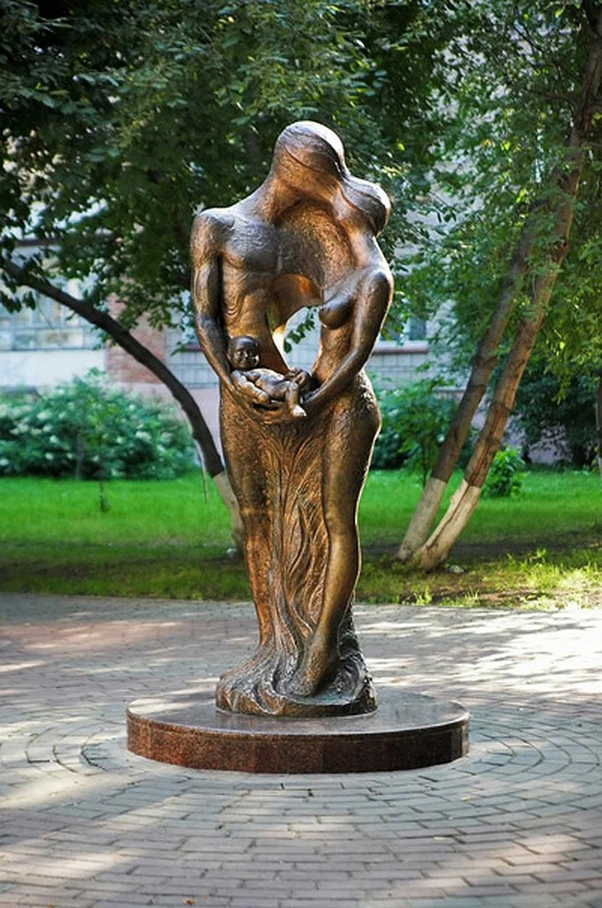
В сквере Томска в 2008 году установлена архитектурная композиция «Семейные узы». Она олицетворяет молодую семью, слившуюся в поцелуе и лелеющую на руках младенца. Над парой витает Амур с луком. Скульптор проекта — Владимир Романов.

Slide 14
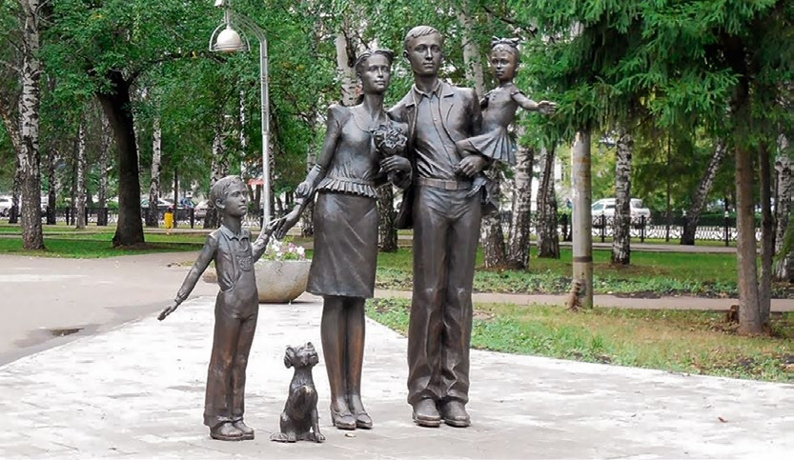
Памятник семье в Стерлитамаке (Башкортостан) торжественно открыт в 2015 году. Он символизирует обыкновенную семью, сохранение которой очень важно для детей. Представляет собой композицию из множества фигур. В ее центре расположены родители в полный рост в классическом стиле. Мужчина изображен в костюме, а женщина в блузе и юбке по колено. В ее левой руке – букет цветов, за правую – держится маленький мальчик. На руках у отца сидит младшая дочь в платье и с бантом на голове. Рядом показана собачка с поднятой лапой. Понятно, что это счастливая семья на прогулке. Статуи выполнены из бронзы и установлены на аллее. Скульптура создана Н. А. Мазаевым и А. С. Пименовым.

Slide 15


Slide 16
СПАСИБО ЗА ВНИМАНИЕ!

